Slide 1
Introducción al Desarrollo de Software I - Lanzillotta
Capra - Chaves - Di Matteo - Sosa - Villegas - Palavecino

Slide 2
Agenda
Python Flask Debugger
Ejercicio integral con API Disney

Slide 3
Python Flask Debugger

Slide 4
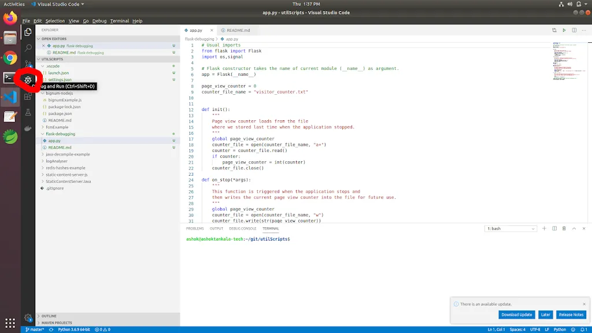
Python Debugger
De la misma forma que en la clase anterior se puede configurar en VSCode un debugger para Flask Python.

Slide 5
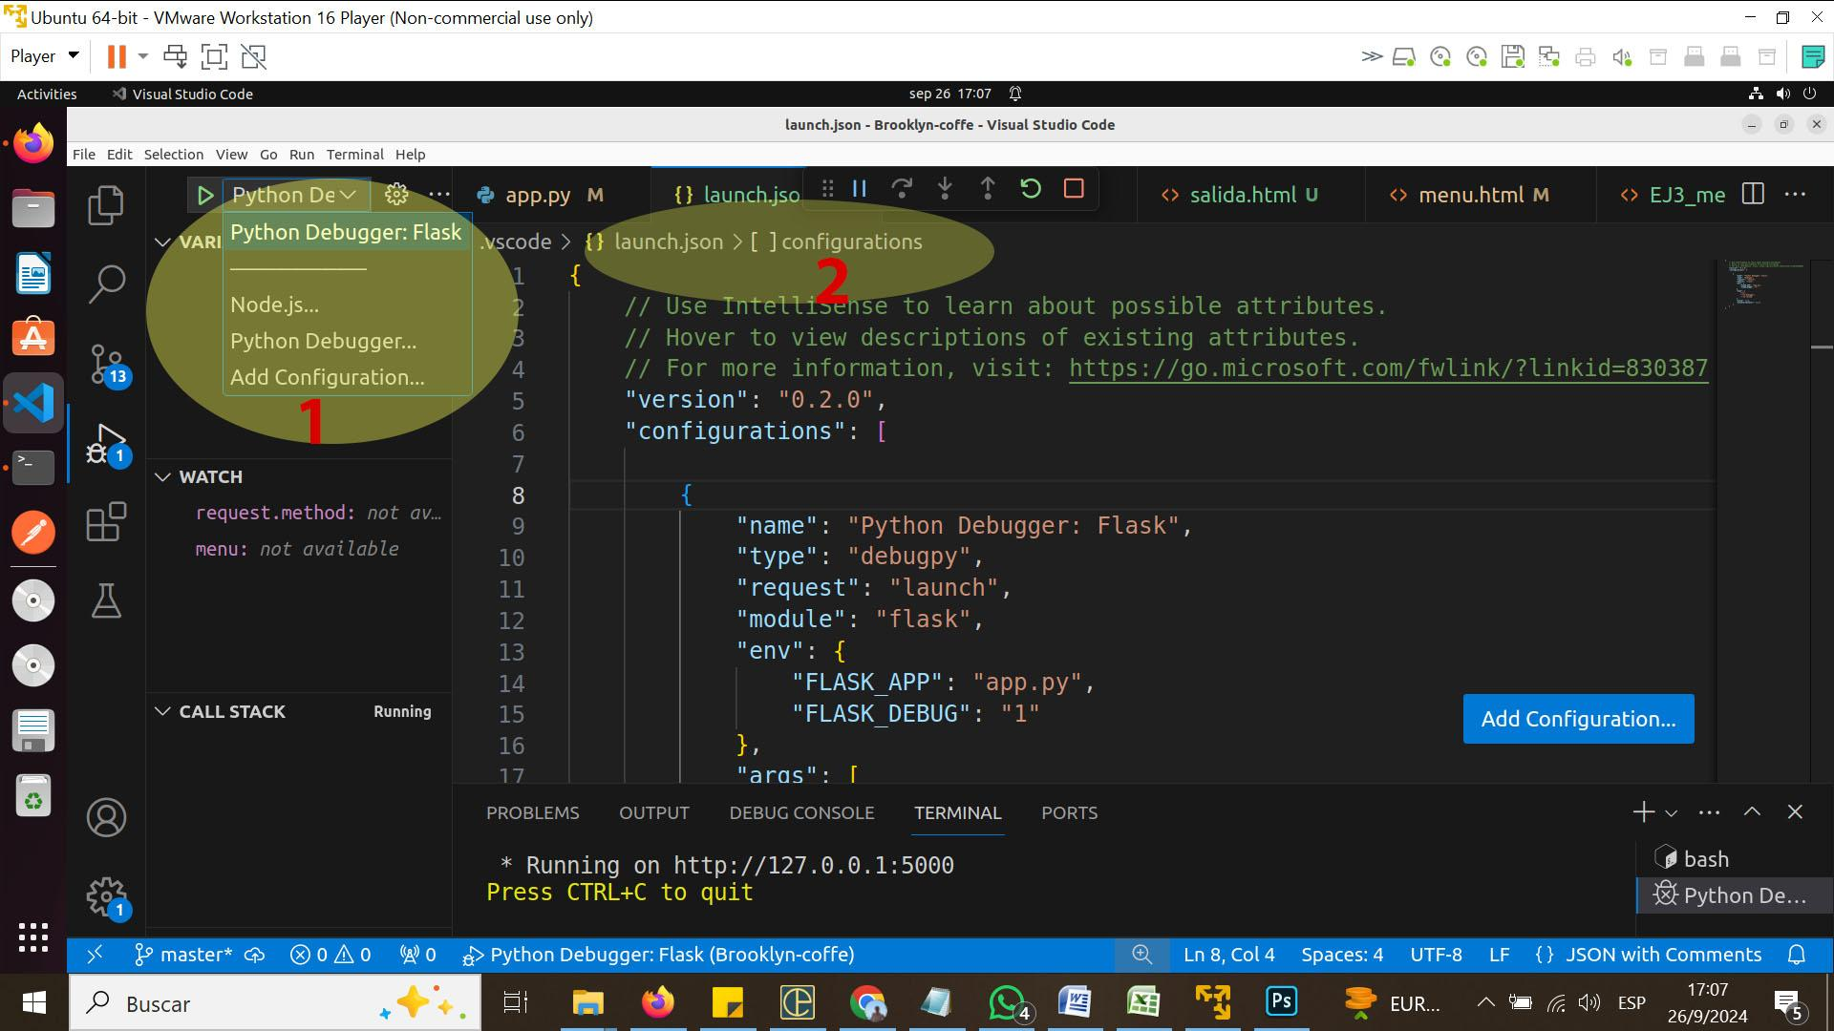
Python Debugger
Seleccionar Python Flask debugger y crear el archivo launch.json.

Slide 6
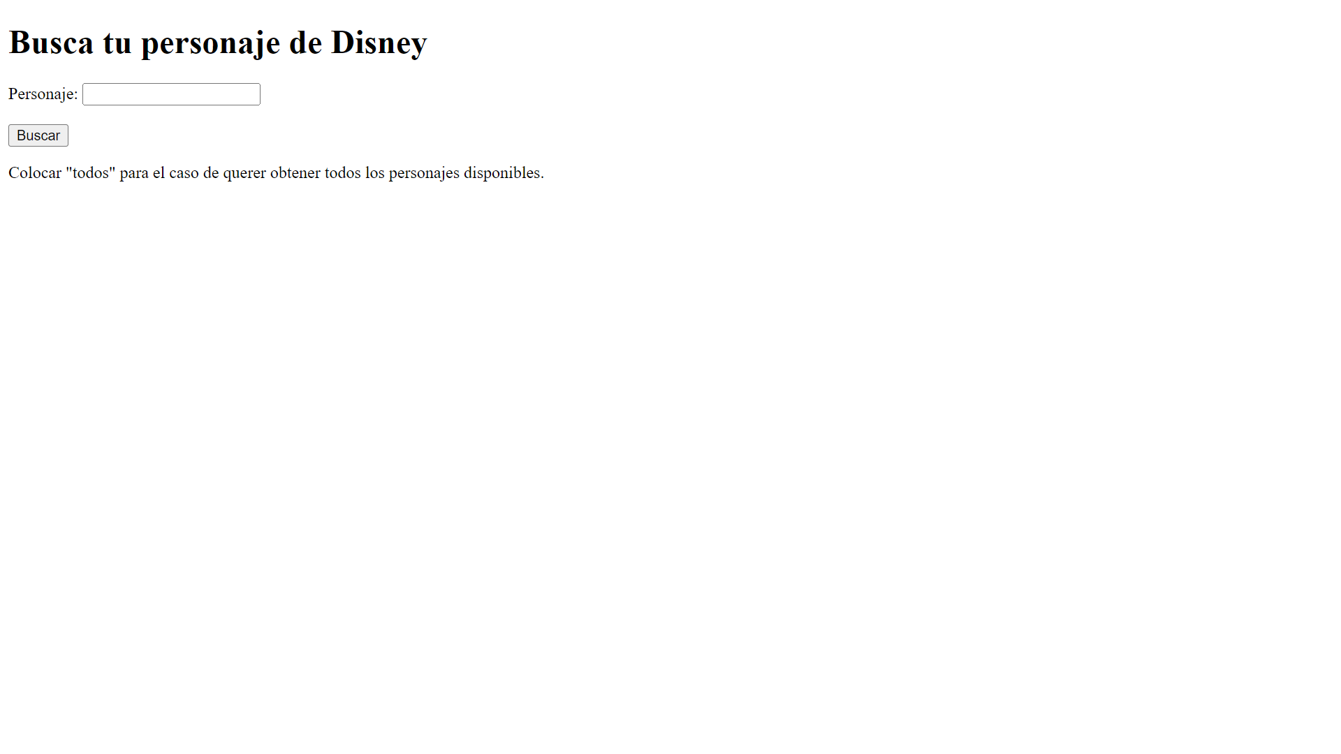
Ejercicio Integral
Crear un proyecto en Flask que permita mostrar y buscar información sobre los personajes de Disney.
Para esto utilizaremos la API gratuita disneyapi, cuya documentación es: https://disneyapi.dev/docs/
Se pide:

Slide 7
Ejercicio Integral
1- Crear una vista que posea un label y un input que permita ingresar el nombre de un personaje de Disney y llame a la API. En caso de ingresar “Todos” que muestre todos los personajes. Al hacer click en buscar deberá ir a la vista characters.html y mostrar el o los personajes.
Probar con:
https://api.disneyapi.dev/character?name=Mickey%20Mouse
https://api.disneyapi.dev/character?name=Daisy%20Duck

Slide 8
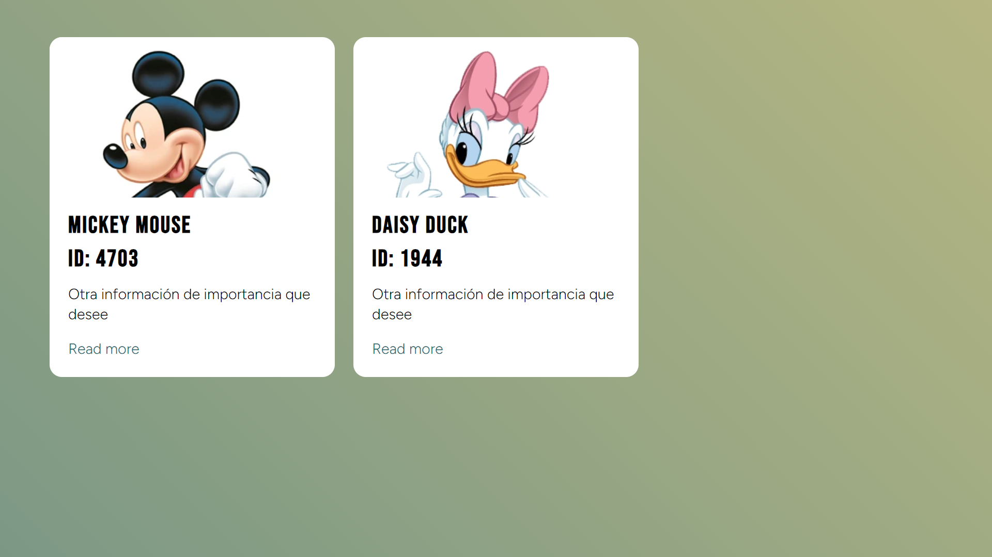
Ejercicio Integral
2- Con el uso de la vista characters.html y su hoja de estilos style.css Mostrar en base a lo ingresado en el formulario del punto 1 el o los personajes.

Slide 9
Ejercicio Integral
3-Al hacer click en “Read more” mostrar todo el contenido que traiga el endpoint en una vista nueva llamada character_info.html con algún formato que ud desee.

Slide 10
Para la clase que viene…
2° Parcialito
Depuración (debugging)
Ejercitación: Debugging + TDD

